Slide 1


台中市召會
歡迎您

Slide 2
補713
阿！可愛的召會生活！
我們在這裡，天天有喫喝；
何必挨餓？何必乾渴？
讓我們一同來享受！
(副)快快進入方舟，同過召會生活，
天天喫喝享受，日子已經不多！
快快進入方舟，同過召會生活，
享受耶穌同在，最是值得！

Slide 3
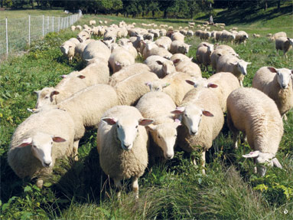

按照聖經，『召會』，希臘文原文是εκκλησια，「艾克利西亞」，意思乃是「蒙召出來的會眾」。不是指建築物（教堂）。

Slide 4
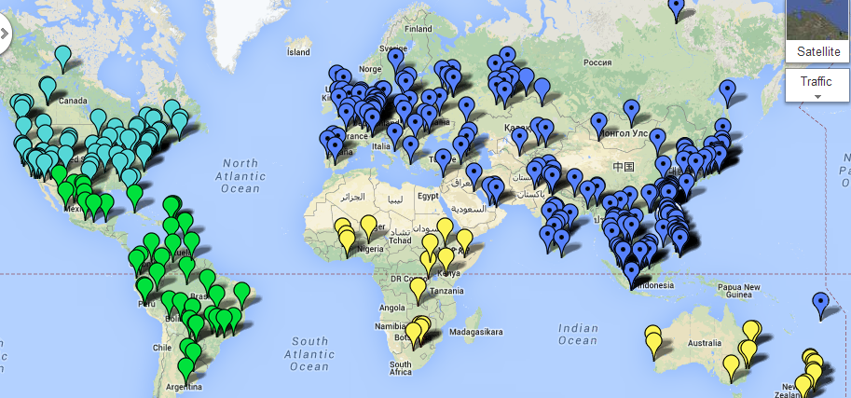
分佈在全球六大洲，有4,000餘處召會，超過2,000萬人聚會。

Slide 5
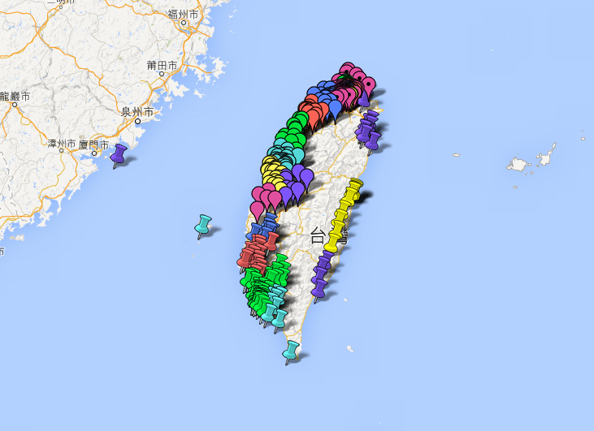
台灣有180處召會，9萬人聚會。

Slide 6
阿！可愛的召會生活
Lovely Church Life
『這樣，你們不再是外人和寄居的，乃是聖徒同國之民，是神家裏的親人。』
（以弗所書2章19節。）

Slide 7
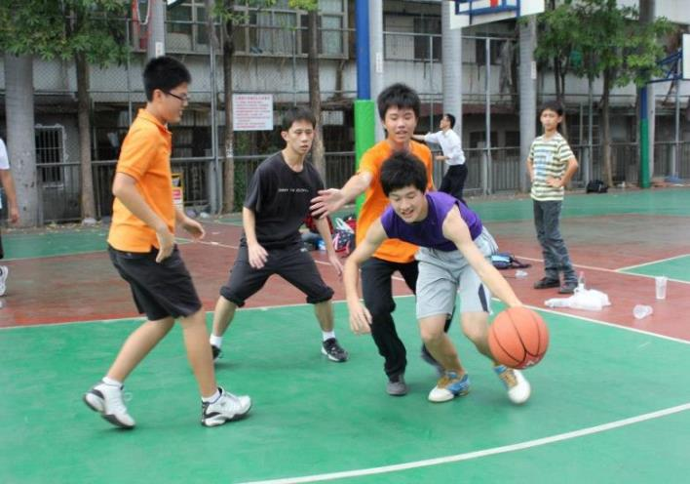
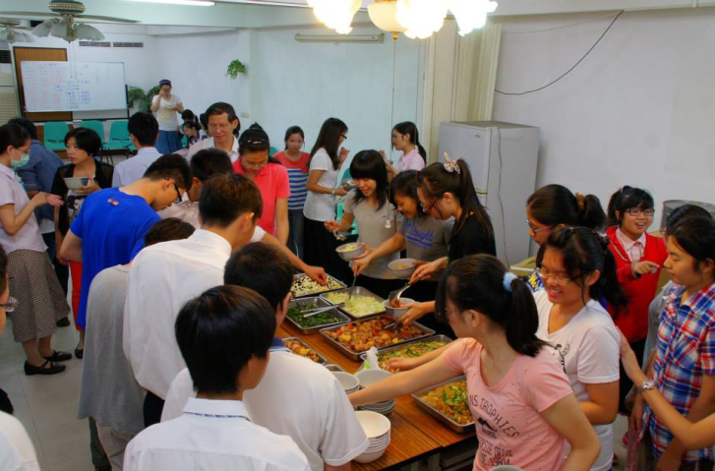
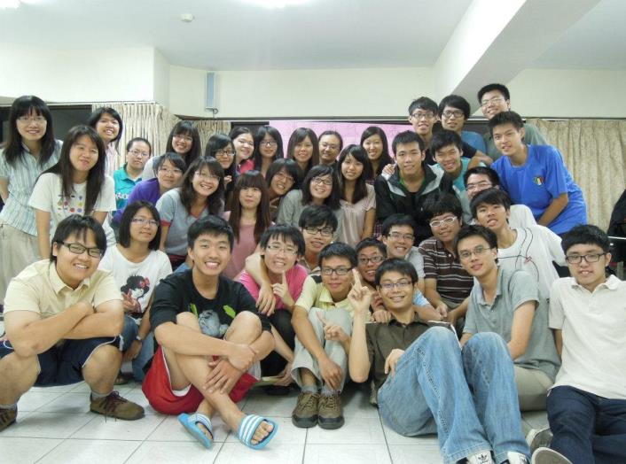
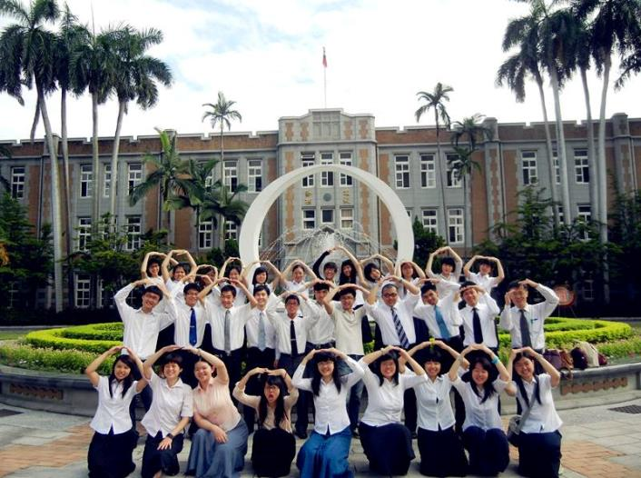
緊緊相聯
歡樂用飯
苦樂與共
彼此相愛

Slide 8
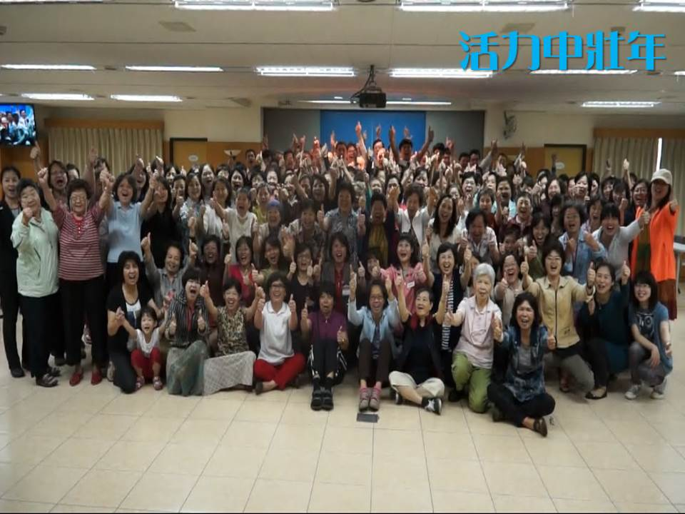
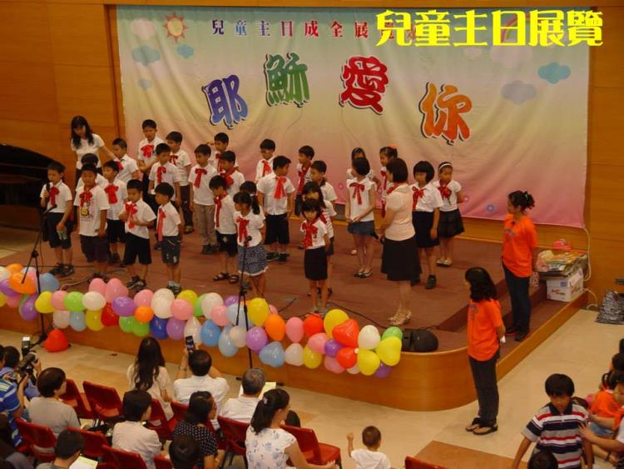
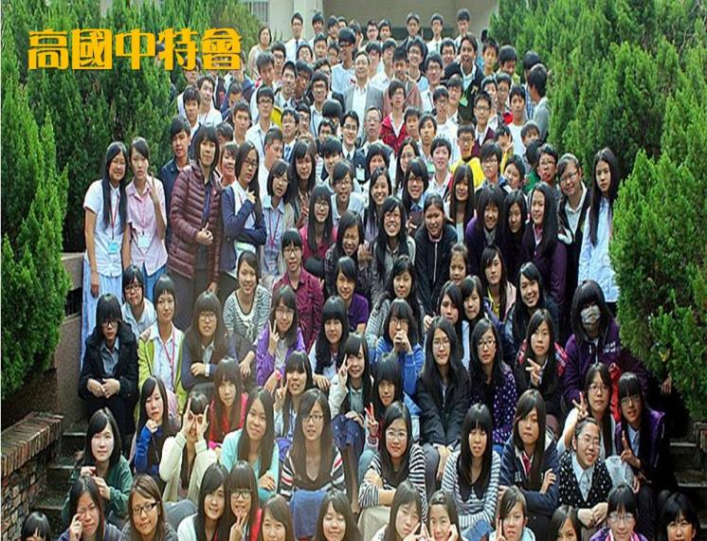

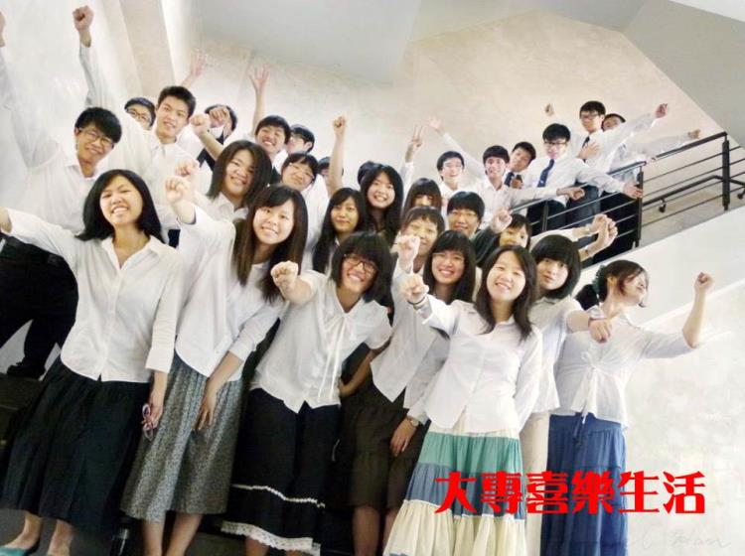
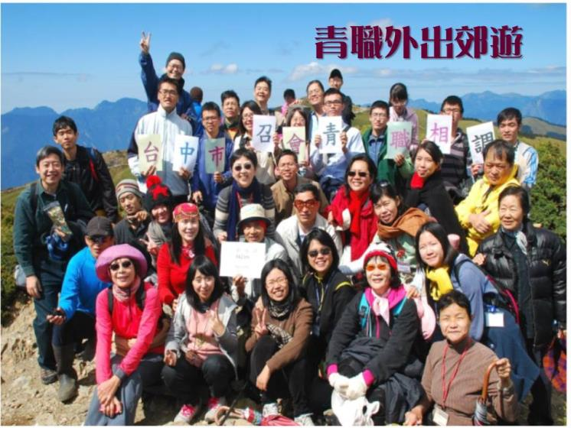

各環得溫暖

Slide 9

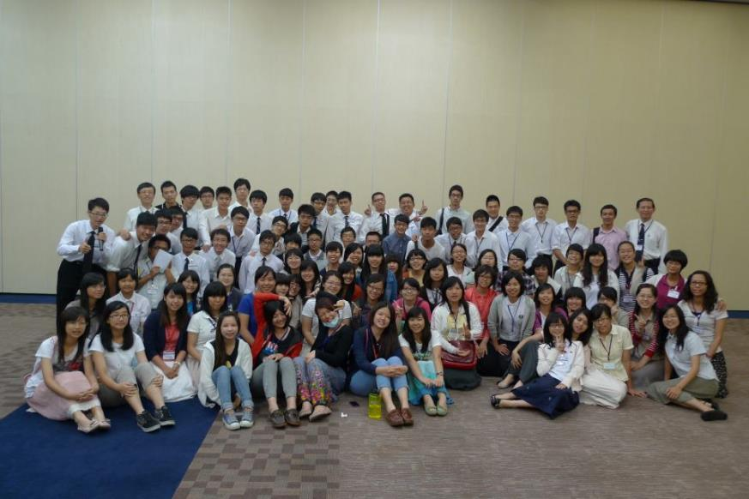
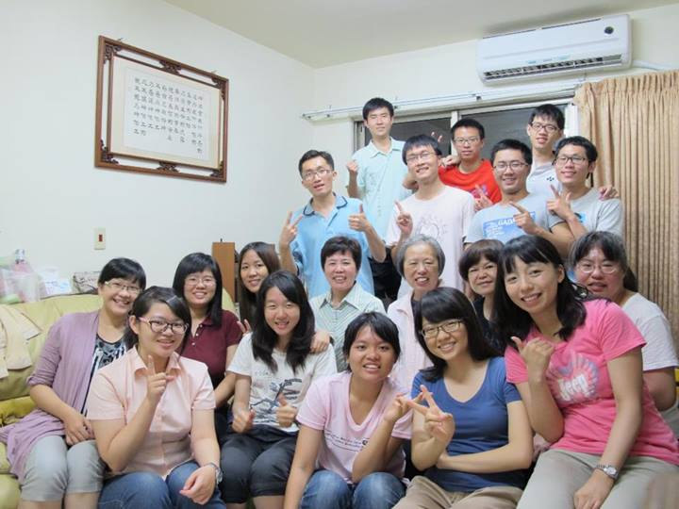
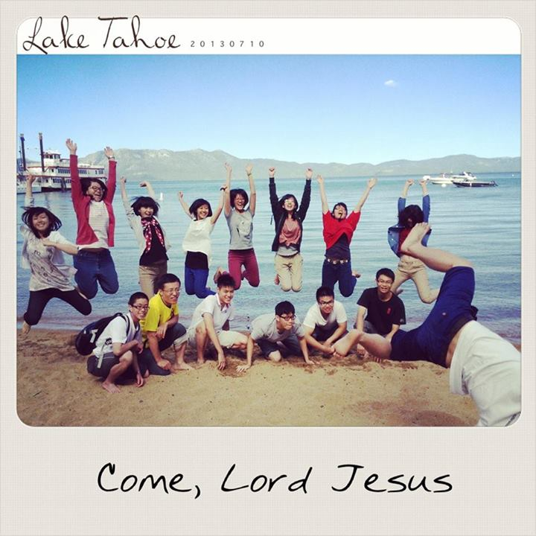
各種聚會

Slide 10

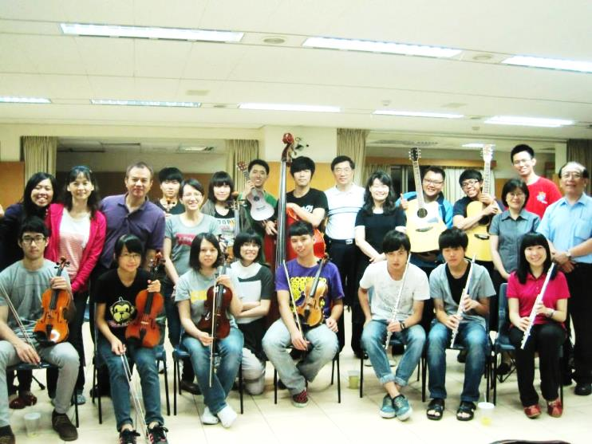
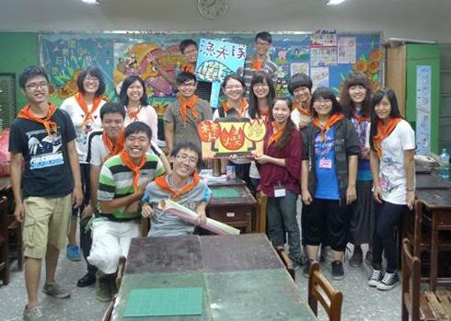
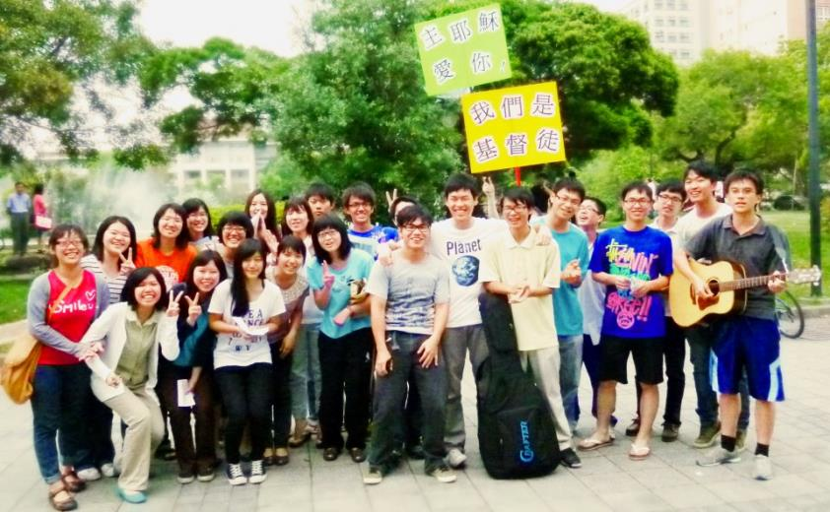
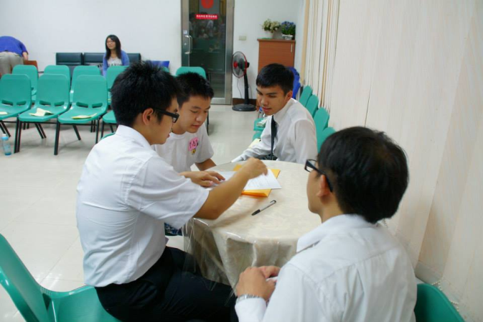
多元學習，關懷社區

Slide 11

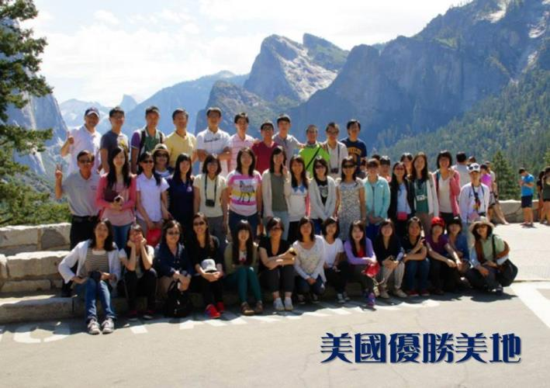
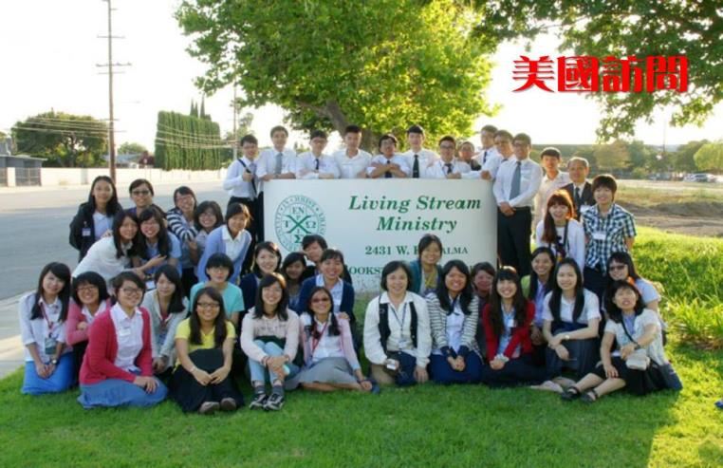
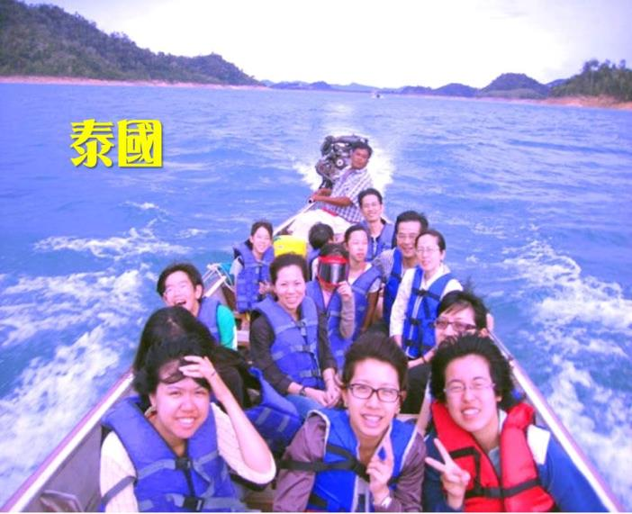
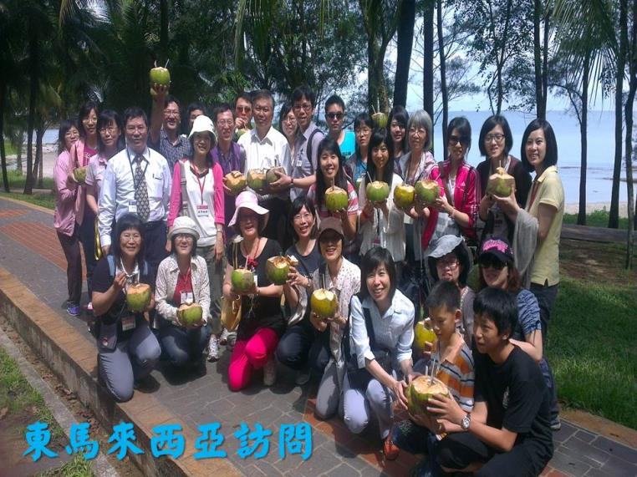
跨越國界

Slide 12
聖徒們想對大家說的一句話…

Slide 13
